Slide 1







Bài học

Slide 2

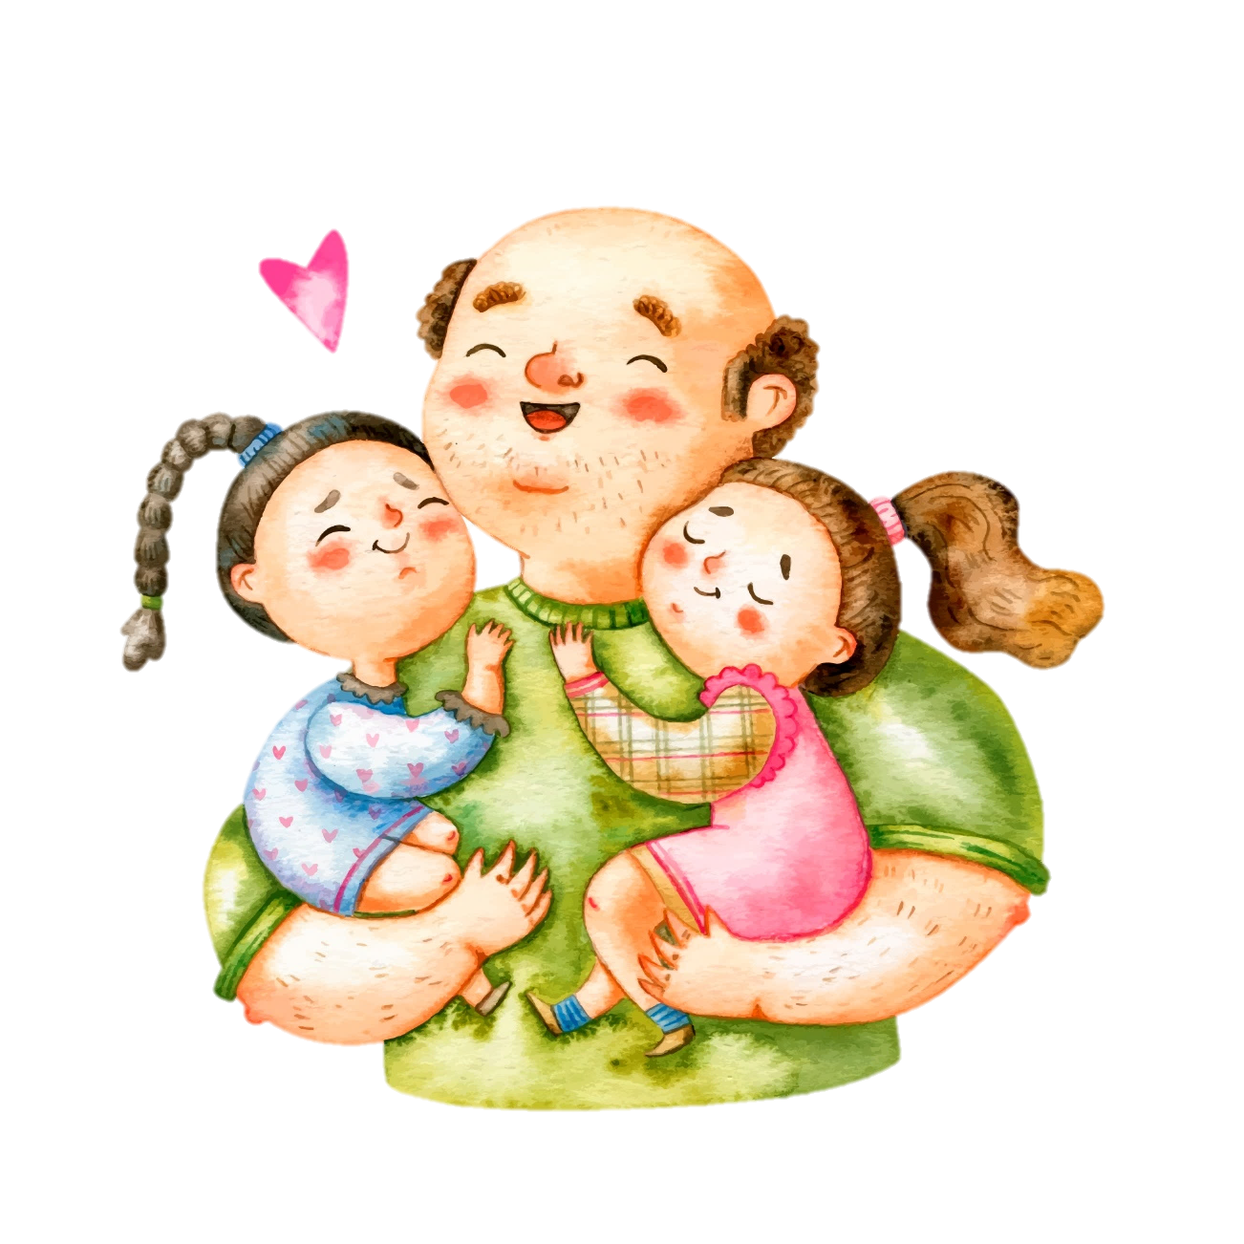

Slide 3


Slide 4


Slide 5
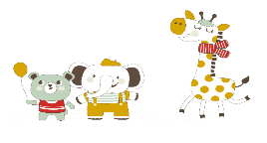

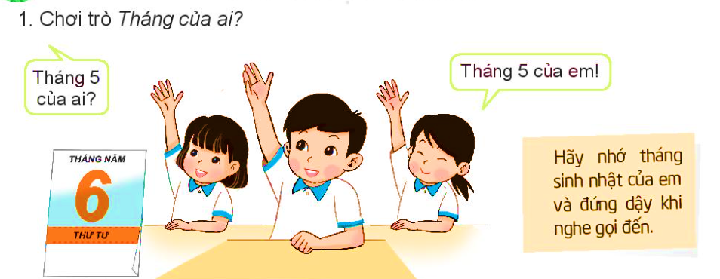



“Tháng của ai”

Slide 6



Happy Birthday!
3
19
20
26
11
22
17
28
8
21
30
25
10
18
5
1
29
31
2
14
9
27
16
24
6
15
23
4
7
12
13

Slide 7

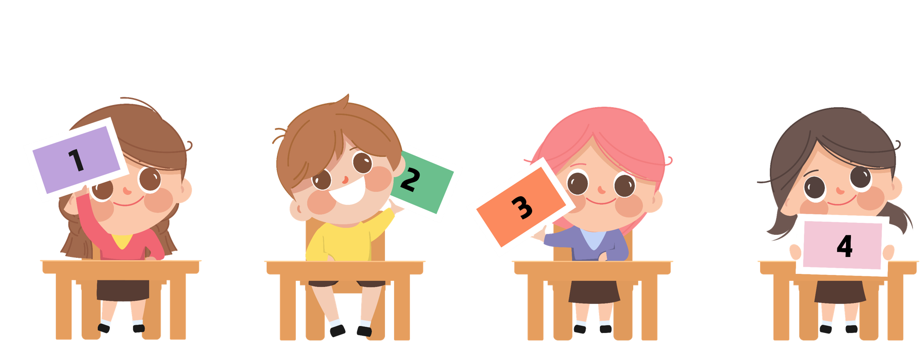
Hoạt động nhóm
Chia sẻ về ngày đáng nhớ của gia đình

Slide 8
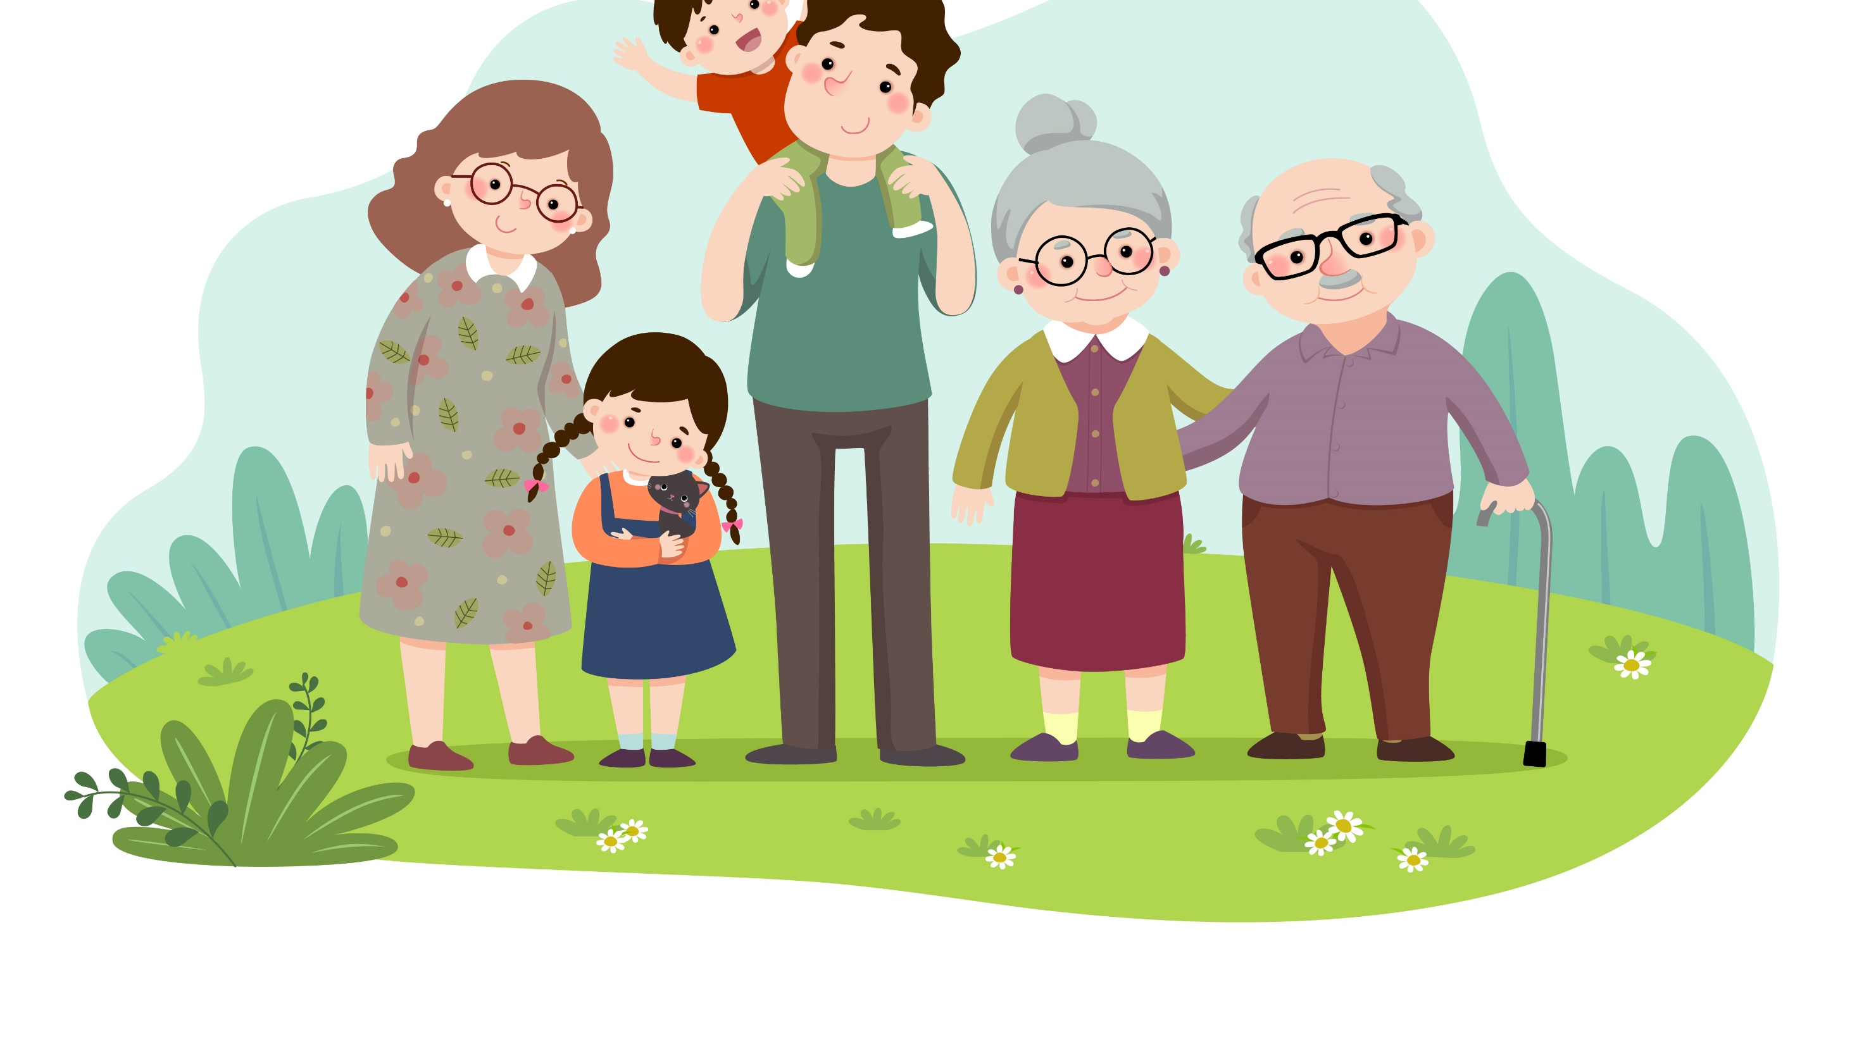

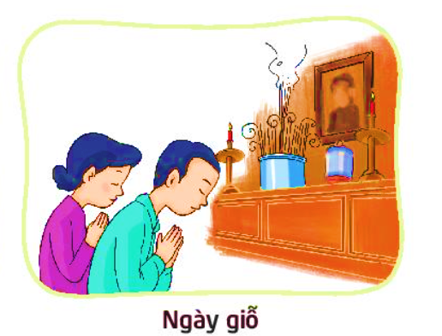

Kể về dịp sum họp của gia đình em
Chia sẻ về việc em đã làm và cảm xúc của em khi sum
họp gia đình

Slide 9

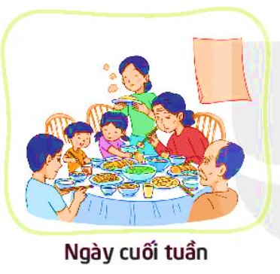
Kể về dịp sum họp của gia đình em
Chia sẻ về việc em đã làm và cảm xúc của em khi sum
họp gia đình

Slide 10


Slide 11
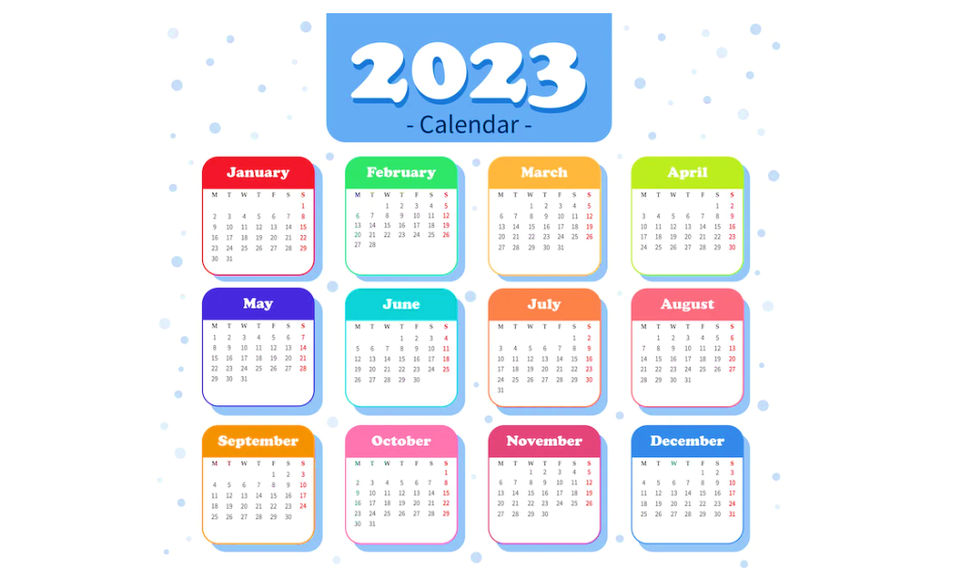

Slide 12

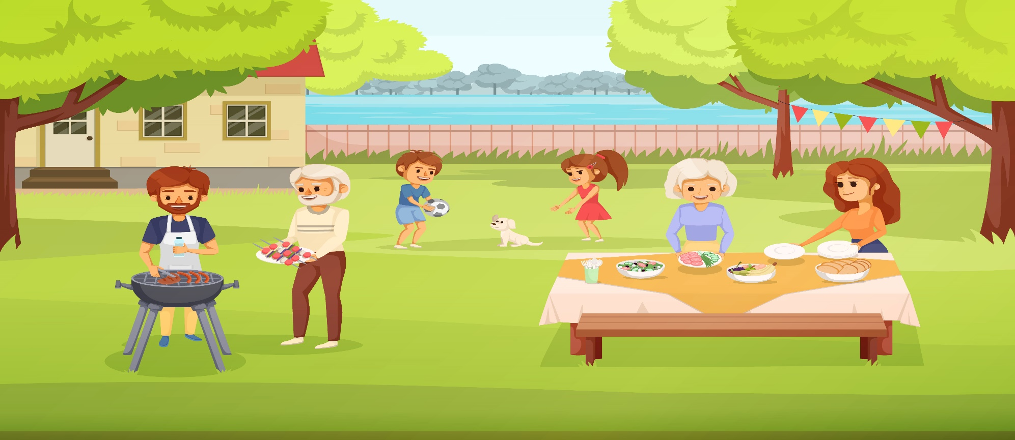


Slide 13


Slide 14






Trao đổi với một người bạn về những suy nghĩ, cảm xúc của bản thân về gia đình?

Slide 15
